Slide 1



Slide 2


Slide 3

PROMOCIÓN FASE 1
AWARENESS & ENGAGEMENT
PROMOCIÓN FASE 2
AFINITY & ENGAGEMENT
PROMOCIÓN FASE 3
EXPERIENCE
APP
CONVOCATORIA- ELIMINATORIA
EQUITY
AGO SEP OCT NOV DIC
ENE FEB MAR ABR MAY JUN
2017
2018

Slide 4



Slide 5
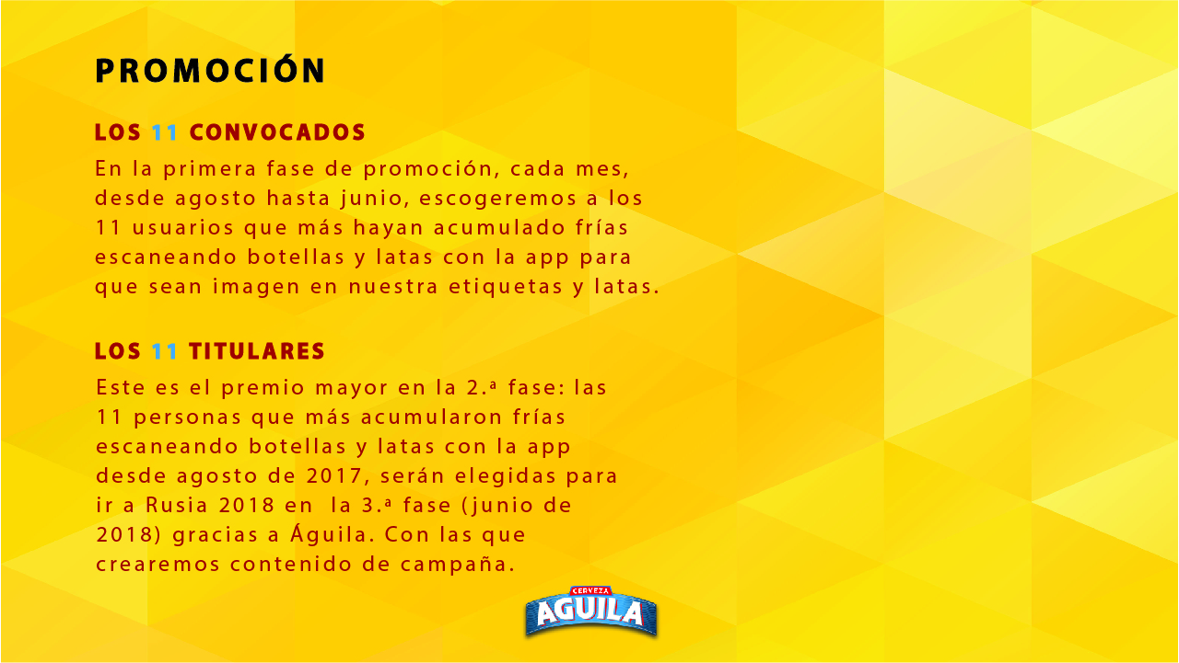


Slide 6

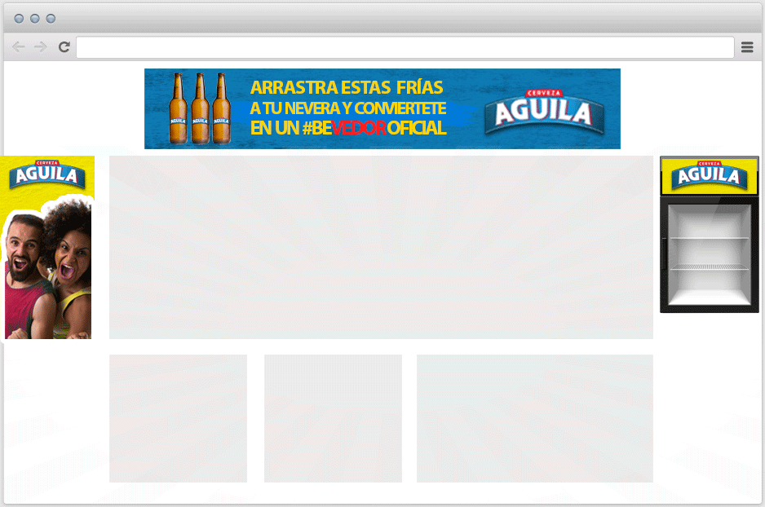

Slide 7


click to play

Slide 8


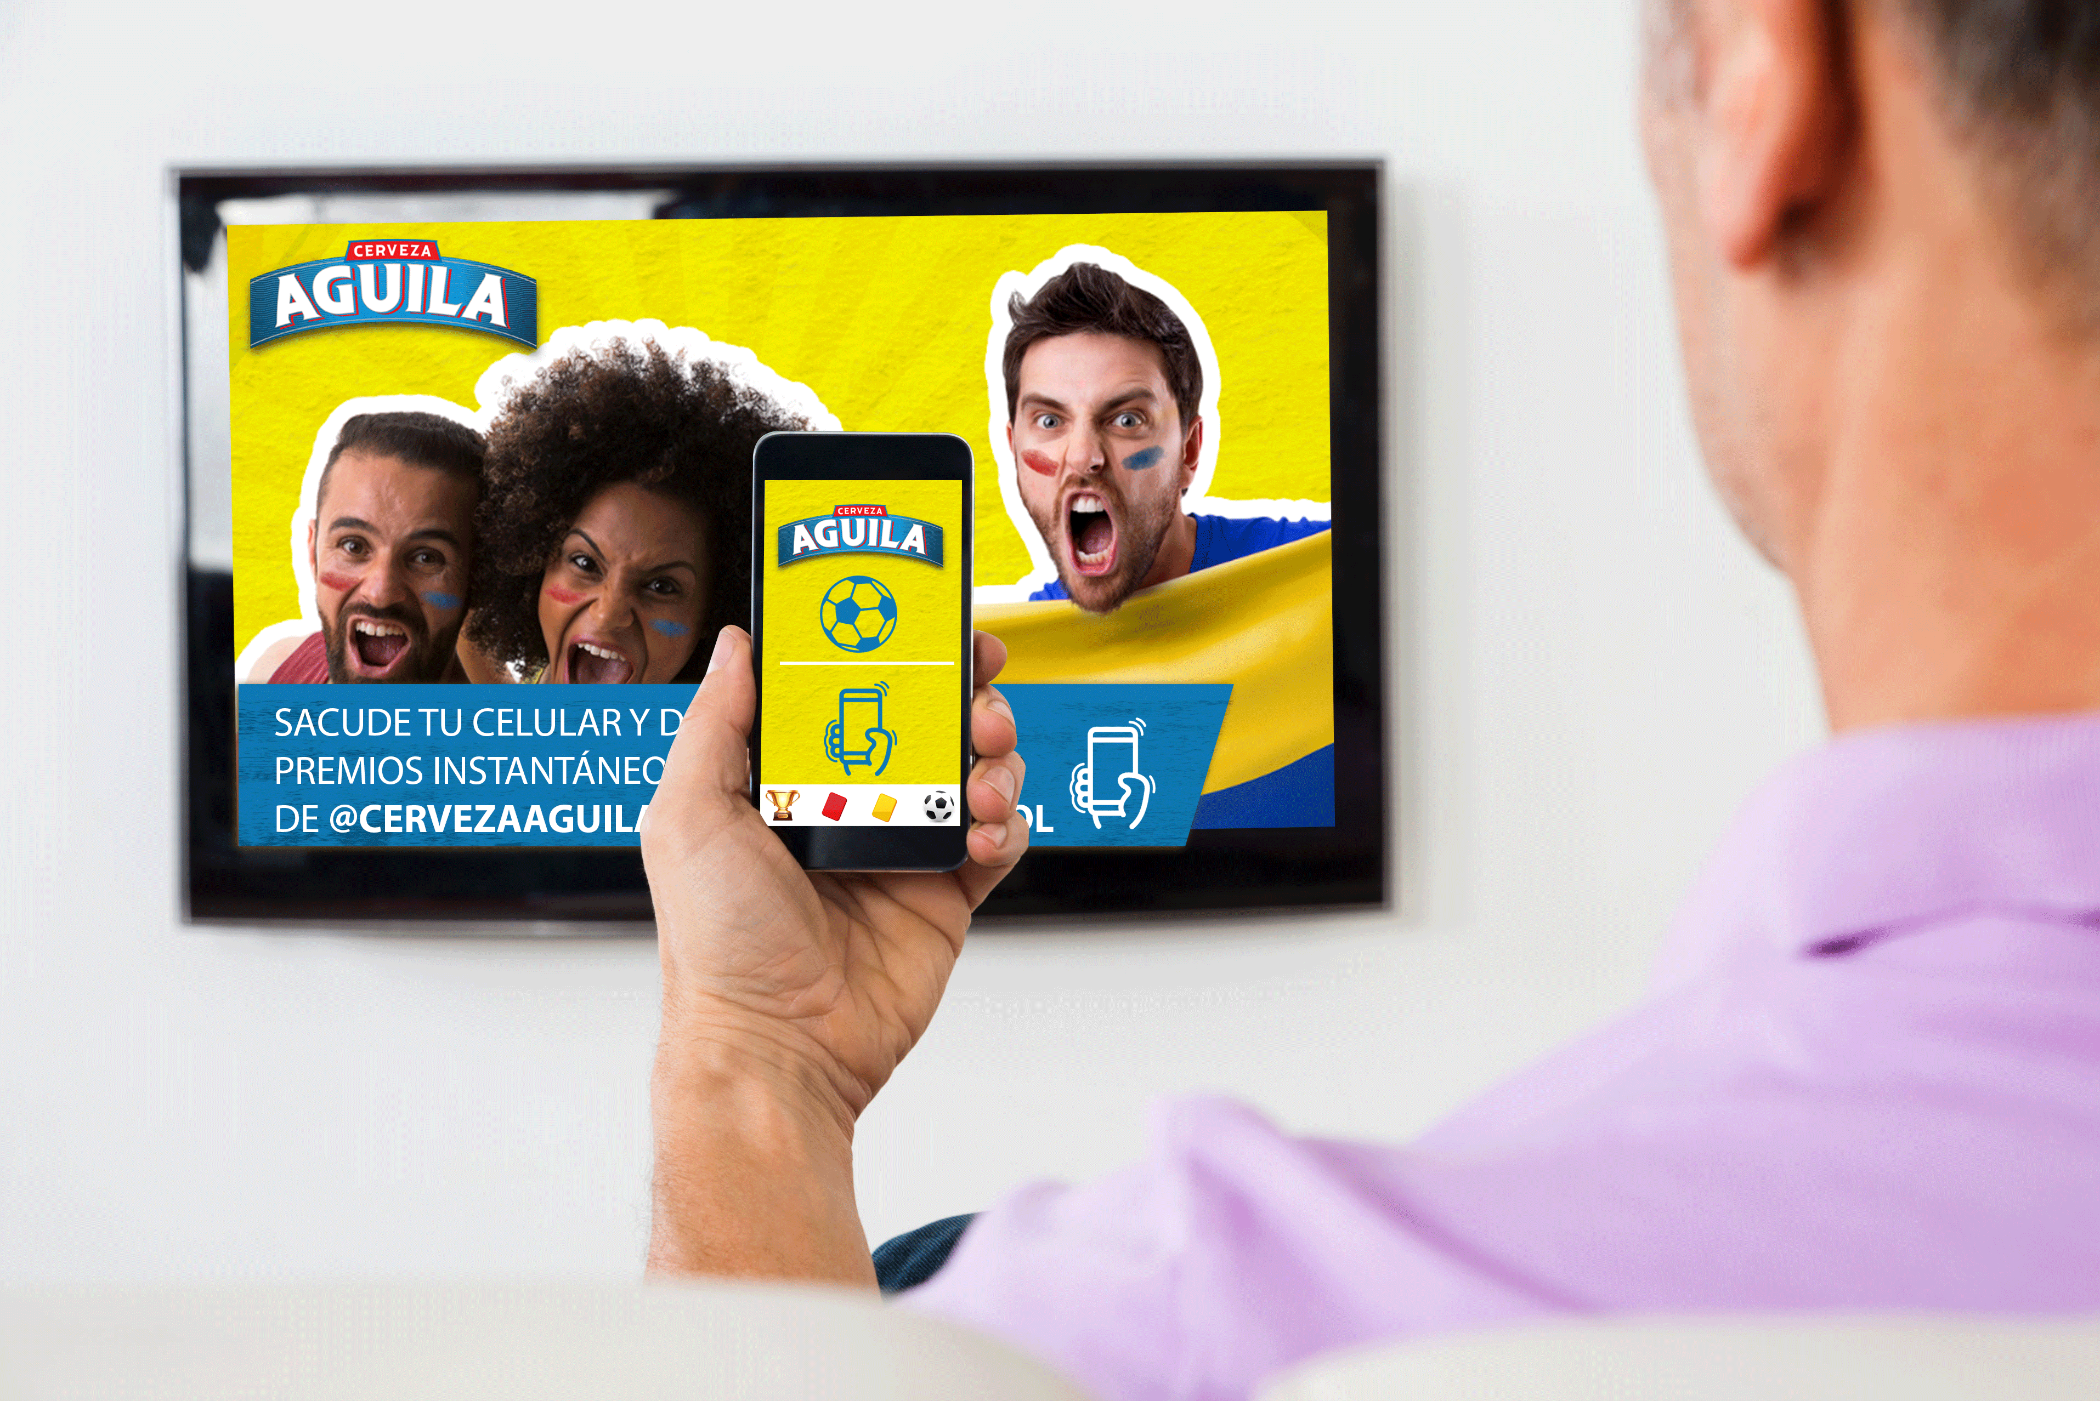

Slide 9


Slide 10
